Slide 1



以赛促教，赋能成长
均安镇文田初级中学 胡敏琪
https://www.docer.com

Slide 2


目录
壹
经历：如何备赛
part 01
贰
收获：如何教学
part 02
叁
延续：如何进阶
part 03
https://www.docer.com
Notes:
我将从以下三个方面来分享我的故事

Slide 3
备
赛
初接触——找突破——破瓶颈——构思路——再打磨——上保险
第壹篇章
https://www.docer.com
Notes:
比赛主要分为解题说题、模拟课堂两个环节。说题是近几年新增的环节，对于个人来说比较陌生我是如何备赛的？大体上可以分为五个阶段

Slide 4

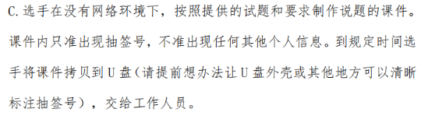
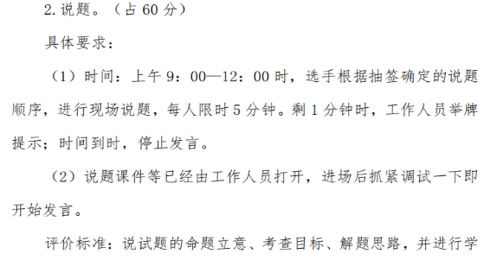
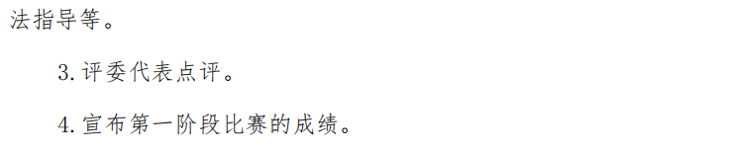
（一）初接触——从学习开始
1、研读比赛文件
如何让别人记住？
5分钟
时间
要选什么类型的题？
现场提供的试题
内容范畴
哪些是侧重点？
命题立意、考查目标、解题思路、学法指导
评价标准
Notes:
在刚接触时，我从学习开始。说题是近几年新增的比赛环节，对于个人来说比较陌生，因此对比赛文件中的说题部分进行了研读。从这些内容中我产生了三个疑问，

Slide 5
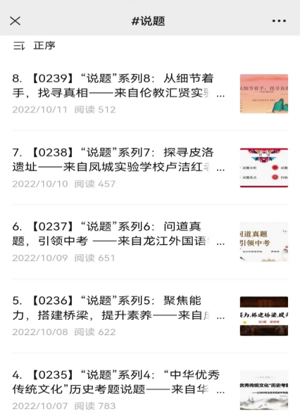
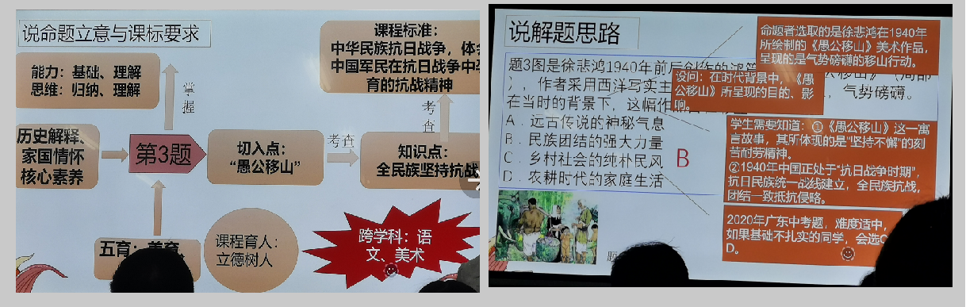
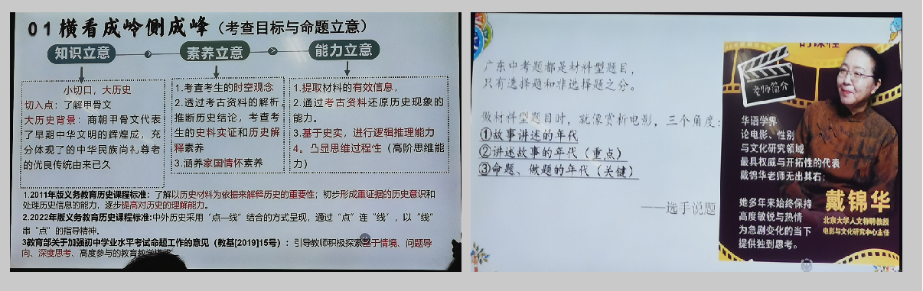
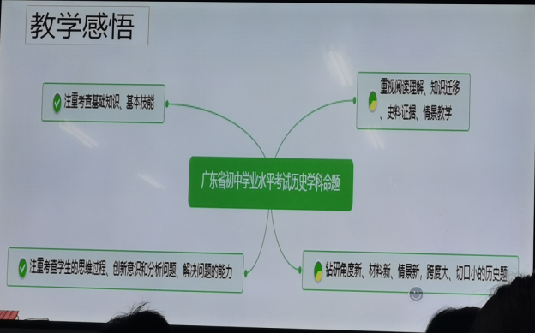
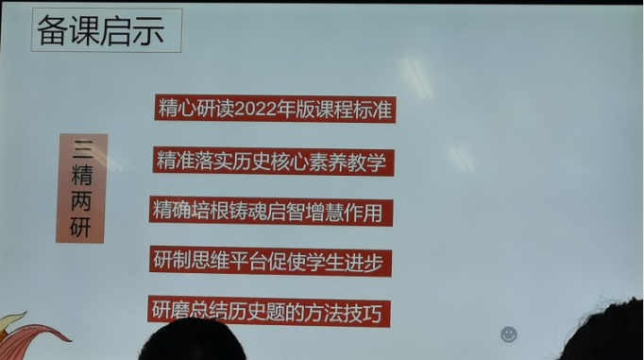
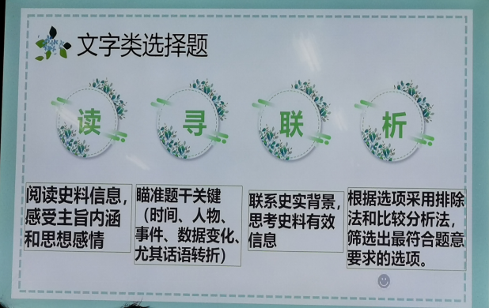
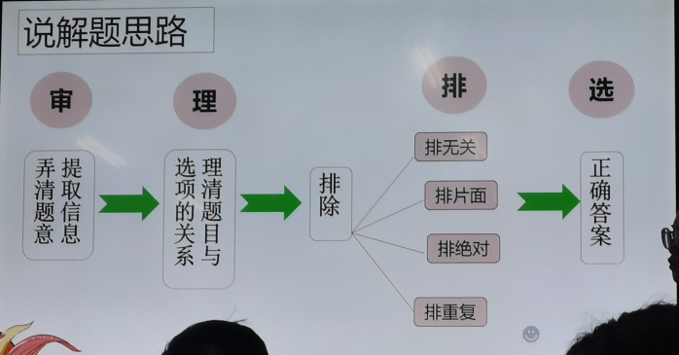
（一）初接触——从学习开始
2、研究优秀作品
说题有主题
内容有包装
思路可视化
方法成口诀
教学有思考
Notes:
要做到以上这些亮点，都不容易。所以我先从稍微比较简单的“解题方法”入手，结合平时的教学积累，形成个人的解题方法。

Slide 6
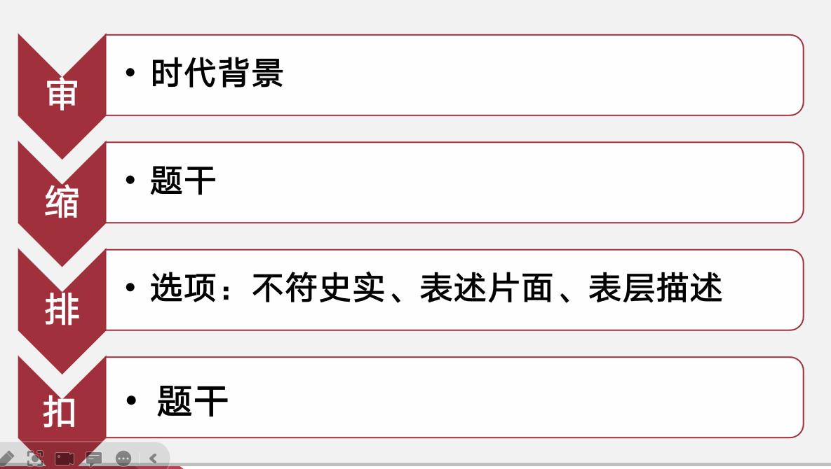
（一）初接触——从学习开始
仿写解题思路
Notes:
模仿是不足够的，要理解说题，还需要理论性与整体性的学习。因此我在知网上搜索了大量的关于说题的论文进行研读

Slide 7
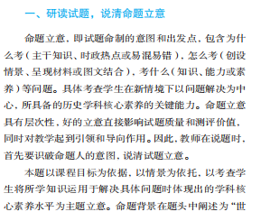
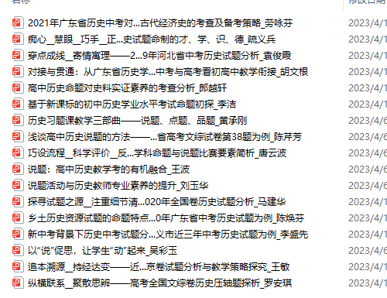
（一）初接触——从学习开始
3、研读相关论文
Notes:
从其中一篇论文中，我发现 命题立意要说清，可以从为什么、怎么考、考什么等问题来说，

Slide 8
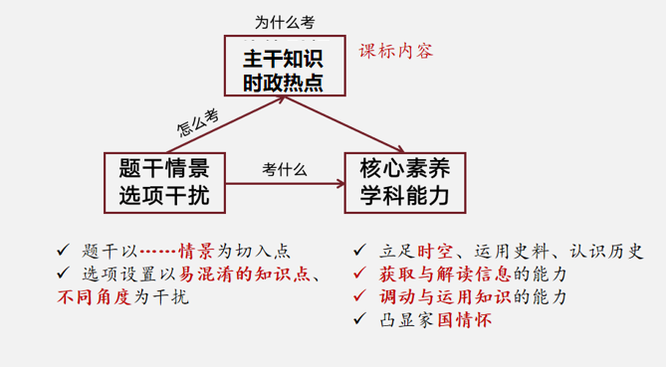
（一）初接触——从学习开始
学习写命题立意
Notes:
我对论文的学习笔记进行了整理，形成了个人看法，用示意图将命题立意可视化。

Slide 9
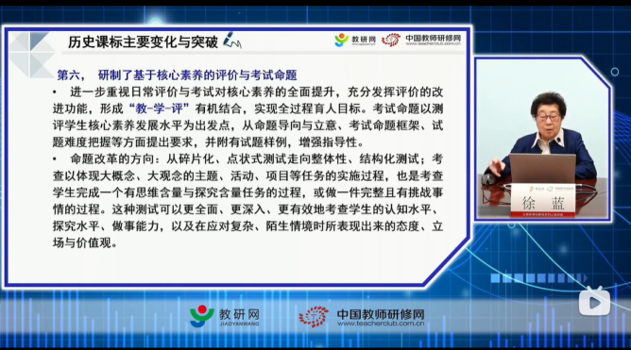
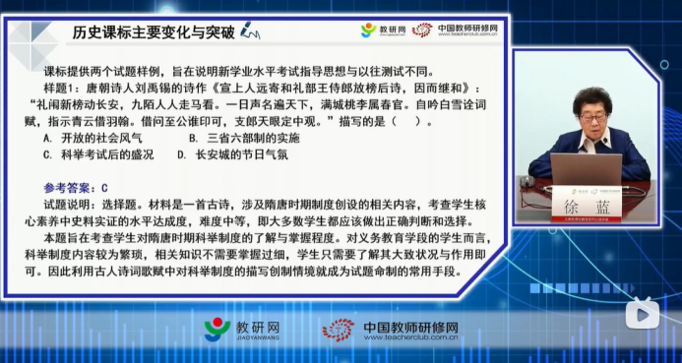
（一）初接触——从学习开始
4、研读新课标
课标新增——研制基于核心素养的评价与考试命题
试题说明——如何运用材料来体现对核心素养的考查
Notes:
与此同时，重新研读课标，尝试从中获得灵感。在学习过程中就发现课标新增……，这让我找到突破口，要说好说清一道题，可以从命题者角度出发。

Slide 10
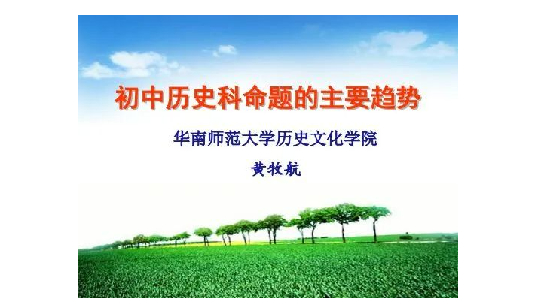
（二）找突破——从命题出发
1、巩固命题原理
命题特点：通过主题设计，强调立德树人
历史情境命题的种类：
有情节的历史片段或历史故事
历史人物的言行
有史料价值的文学作品、历史图片、美术作品
历史数据资料

Slide 11
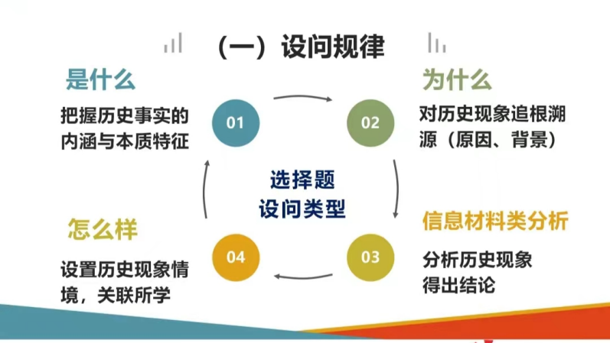
（二）找突破——从命题出发
1、巩固命题原理
了解设问规律
Notes:
怎么用好这些情境来命题呢？我从顺初历史公众号上的专题学习了解到选择题的设问规律。

Slide 12
（二）找突破——从命题出发
2、深化命题立意
说题的主题是什么？
核心素养
体现
指向
达成
历史情境
实际问题
历史知识
命题
命题
解题
解题
Notes:
经过命题原理的学习后我对命题立意进行深化。
有了理论支撑的命题立意、有了简单易记的解题策略，但我的说题主题可以是什么呢？一道题除了考查历史知识，体现核心素养之外，还可以有什么？这让我的备赛进入瓶颈阶段。

Slide 13
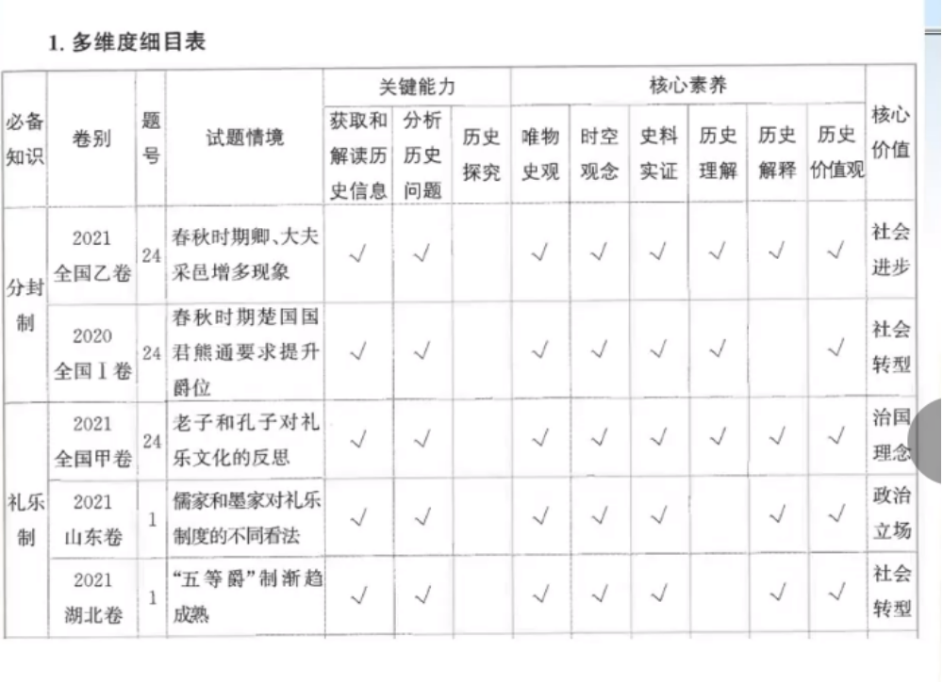
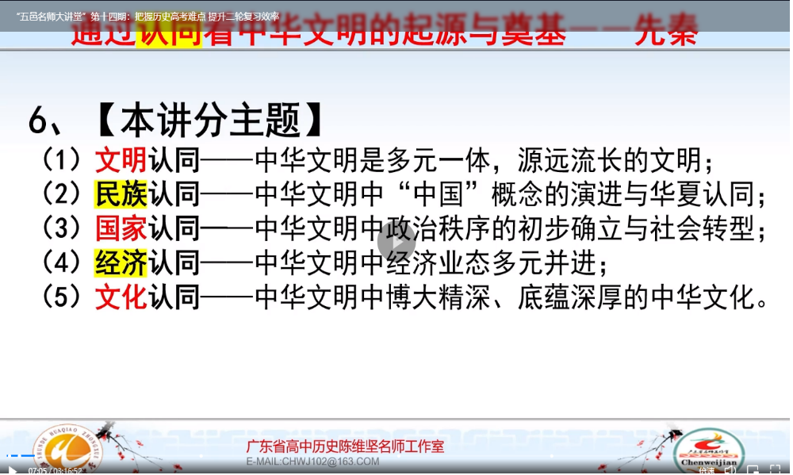
（三）破瓶颈——寻名师指导
1、陈维坚老师的一节课
高考评价体系——必备知识、关键能力、核心素养、核心价值
以“认同”作为价值导向，贯穿《中华文明的起源与奠基》单元复习
Notes:
在一次机缘巧合下，我观摩了陈维坚老师的高三复习直播课，让我从中获得灵感。陈老师对该单元相关的高考题进行多维度分析，主要包含了四个维度。陈老师还结合考点分析，他以认同作为……

Slide 14
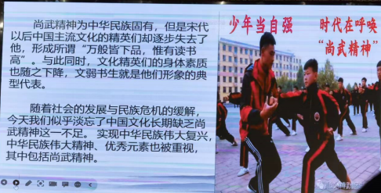
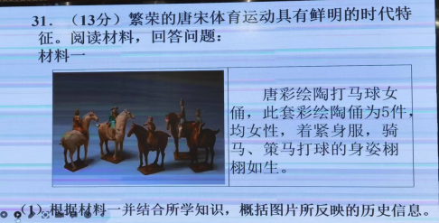
（三）破瓶颈——寻名师指导
2、邓义文老师的一道题
从一堂课中得出的思考——尚武精神的缺失，联系当今“体育成为中考科目”、“篮球操”等时政新闻，探讨中华民族自古以来的尚武精神，从唐宋体育运动中体现时代特征，唤醒新时代人的尚武基因。
题目的产生是应该有价值导向的，反映时代需求。
Notes:
后来我参加了区研讨活动，邓义文老师在活动中分享了他的一道材料题的产生过程。邓老师从澶渊之盟的课堂中得出一个思考——尚武精神的确实。并且，于是一道以唐宋体育运动为情境依托的材料题就诞生了，唤醒新时代人的尚武基因。陈老师的课和邓老师的分享启发了我，其实课堂与题目，它们的产生都应有价值导向，反映时代需求。

Slide 15
（三）破瓶颈——寻名师指导
3、卜树梅老师的一句话
也许每位老师都很精通“术”，教会学生很多知识与技巧，但也要有宏观建构，要重“势”与“道”。
Notes:
而卜老师的一句话也让我茅塞顿开。在我看来，历史教学中的势应该是紧跟新课标，关注时政热点，道就是我们的育人方向，核心价值为引领，落实好学科素养。

Slide 16
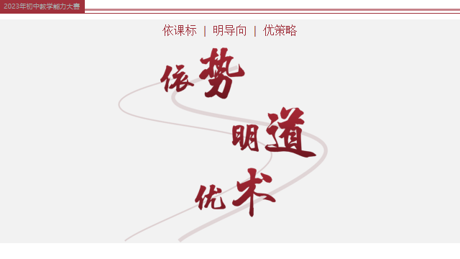
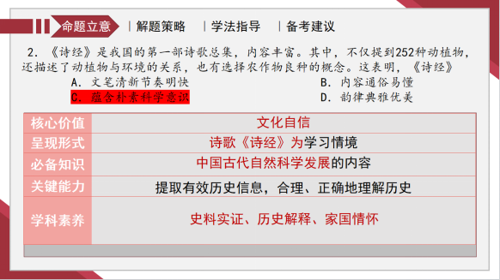
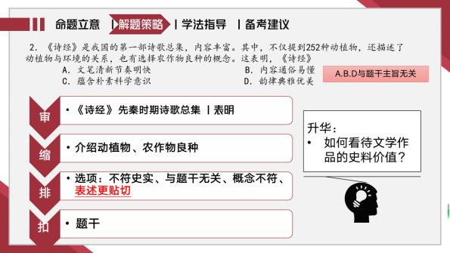
（四）重构思路，打造成品
确定说题主题
——体现对历史教学的思考
初定选题目标
——情境命题、有明显的价值立意
梳理命题立意
——表格或示意图更清晰
定制解题策略
——参考论文、园地网的课件
提炼备考建议
——平时对中考试题的研究沉淀
Notes:
于是我将我的说题思路重构，一是确定说题主题，体现我对历史教学的思考；第二，初定选题目标，我着重选择以情境为依托的，有明显的价值立意的题目来解说。第三，以表格形式梳理命题立意的内容，包括核心价值、呈现形式、必备知识、关键能力、核心素养。第四，通过参考论文、园地网上的专题课件来定制解题策略。第五，从平时对中考试题的研究沉淀来提炼备考建议，打造出成品

Slide 17
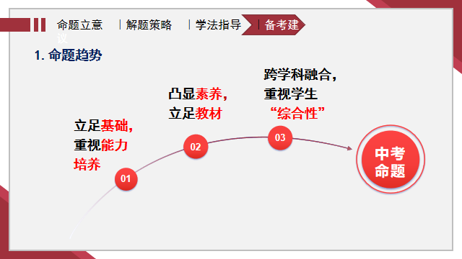
（五）再打磨，团队推敲细节
科组资源共享
Notes:
紧接着我在科组内部进行模拟说题，科组对我说题的内容进行补充丰富。

Slide 18
（五）再打磨，团队推敲细节
在科组内部模拟说题
录像：
仪态方面
录音：
表达清晰度
技术：
课件设计
A
B
C
Notes:
并且对我的仪态、表达清晰度、课件设计等方面进行指导，给出建议。

Slide 19

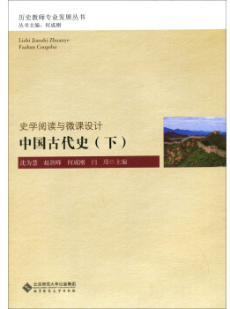
模拟课堂的准备
1、书籍启发
情境依托
依标为据
任务驱动

Slide 20
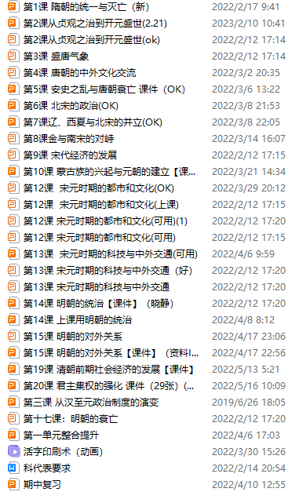
模拟课堂的准备
2、建立资源库
基础教育精品课网
中学历史教学园地课件大赛优秀作品
科组团队优秀资源
3、立足教研实践
作业设计比赛
佛山名师工作室的单元主题教学设计研讨活动——参与了单元教学设计，用情境，用问题链，用任务驱动，听讲座认识“单元主题”

Slide 21
（六）上保险，确保最佳状态
比赛手提电脑备用2台
提前做好系统更新，软件更新，确保流畅无卡顿
无网络状态，备用好2盘——移动硬盘与U盘
比赛妆容——从头到脚，大方得体，正式端庄
平稳心态
“我已经做好充分准备！我很棒！我能行！”
注重过程，问心无愧

Slide 22
教
学
以赛促教，思维转型
第贰篇章
https://www.docer.com
Notes:
整个备赛到比赛的过程，从中所学到的思维与原理都渗透在个人教学中

Slide 23
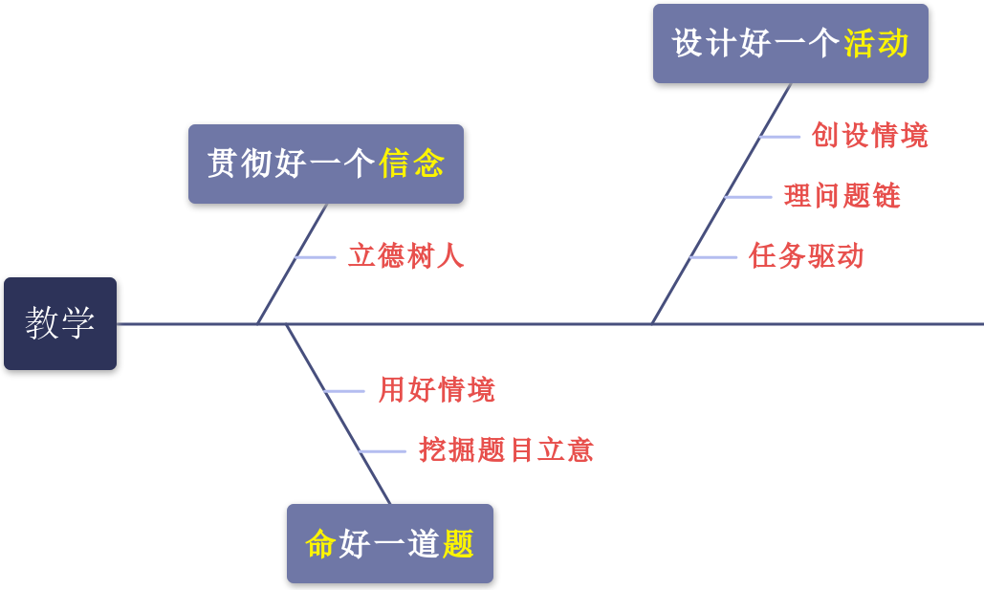
收获：教学思维的转型
Notes:
在教学中我会更多地思考如何贯彻好立德树人这个信念；我更侧重命好每一道题，挖掘题目中的立意，用好情境。我还会精心地设计好每个教学活动，以创设情境、梳理问题链，任务驱动的方式来盘活课堂。

Slide 24
进
阶
以赛促研，机遇挑战并存
第肆篇章
https://www.docer.com
Notes:
比赛还唤起了我对教研的初心与热情。我更勇敢地主动地去承担各种任务，积极参与各类活动。

Slide 25
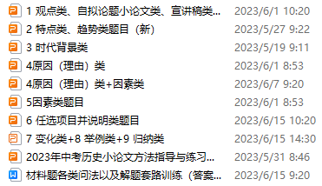
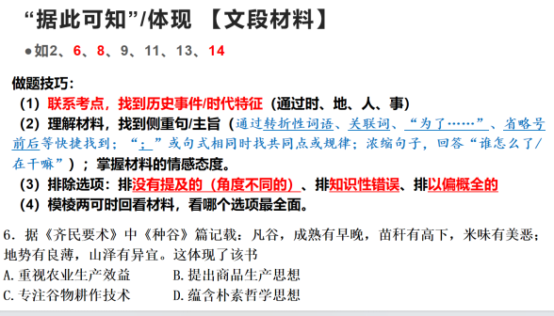
为何能？
个
个人认知
教学是出发点，也是落脚点
人
Notes:
我想更好地提升教学能力，解决教学中的实际问题，教学是我做这些研究的出发点，也是落脚点。

Slide 26

为何能？
科
科组氛围
开展大教研，做到真教研
常规备课 微主题研讨
各类比赛 对年轻教师的培养指导
组
Notes:
但独行快，众行远。因此支撑我的动力还有科组的力量。我们均安文田历史大科组始终坚持集体备课，，定时举办微主题研讨，如如何进行单元教学设计、如何做小课题等，各类比赛活动我们抱团参与，开展大教研。众人拾柴火焰高，在这样的氛围浸染下，作为年轻教师的我更具使命感，让我在专业成长路上更勇敢更自信。

Slide 27
敬请批评指正
以匠心致初心，以初心致未来
汇报人：胡敏琪
https://www.docer.com
Notes:
最后，我想送给大家一句话

